Slide 1
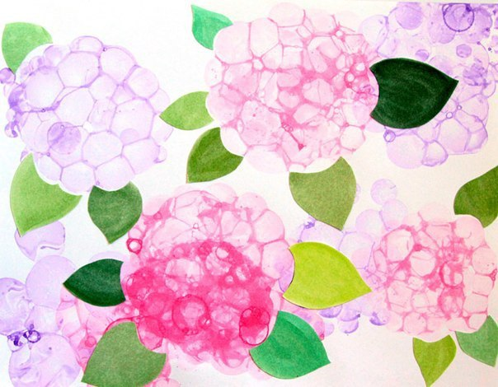
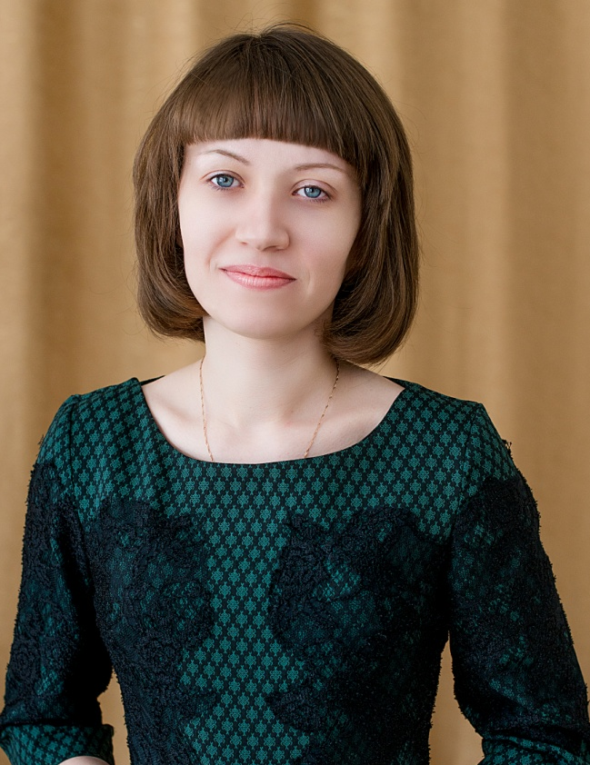
Опыт работы по теме самообразования «Использование нетрадиционных техник в художественно – продуктивной деятельности с детьми дошкольного возраста»
Подготовила:
воспитатель
высшей
квалификационной
категории
Соскина А. А.
Оренбург, 2021

Slide 2
Я, Соскина Анастасия Александровна, работая по теме самообразования придерживаюсь следующего девиза: «Первые шаги по ступенькам
творчества вместе с ребёнком!».
В каждом из нас живёт художник и мы
даже об этом не знаем… А на проявление способностей ребёнка необходимо обращать ещё в детстве…
Следующее высказывание и подтолкнуло меня к выбору темы самообразования: «Нет бездарных детей, есть нераскрытые дети…». А помочь раскрыть способности каждого ребёнка может только педагог!
Поставив цель я день за днём достигаю её совместно с детьми!!!

Slide 3
Цель: ознакомление детей с нетрадиционными техниками, создавая свой неповторимый образ, используя
различные техники рисования.
Задачи:
Образовательная:
закреплять и обогащать знания детей о разных видах художественного творчества;
знакомить детей различными видами изобразительной деятельности, многообразием художественных материалов и приёмами работы с ними.
Развивающая:
развивать художественный вкус, фантазию, изобретательность, пространственное воображение;
развивать желание экспериментировать, проявляя яркие познавательные чувства: удивление, сомнение, радость от узнавания нового.

Slide 4
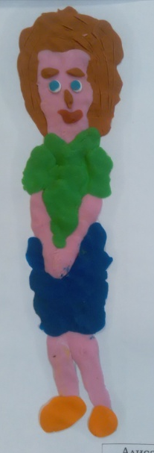
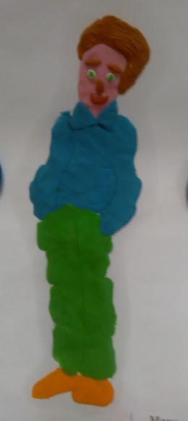
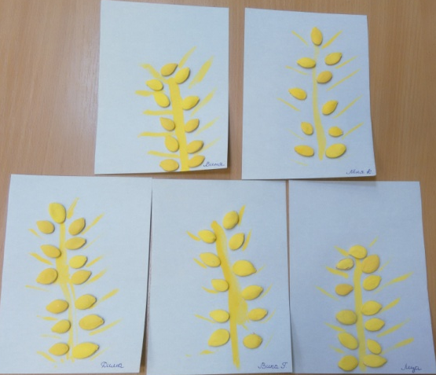
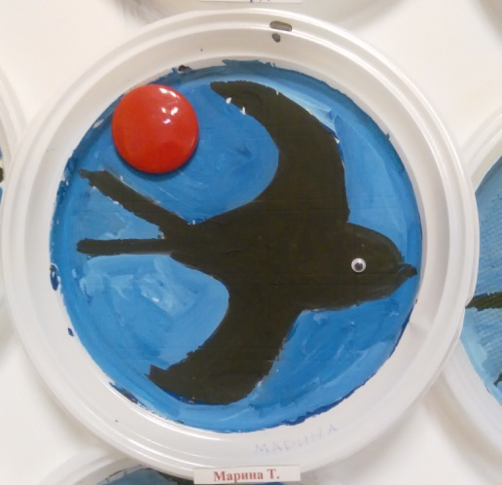
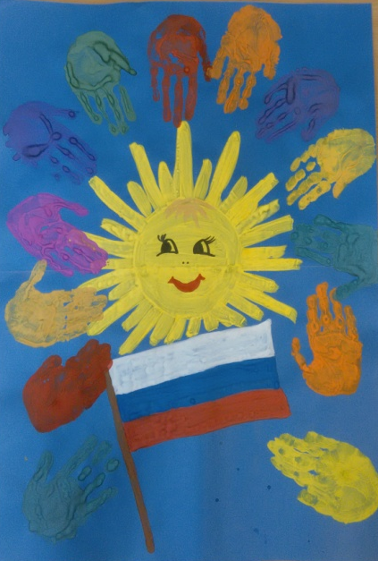
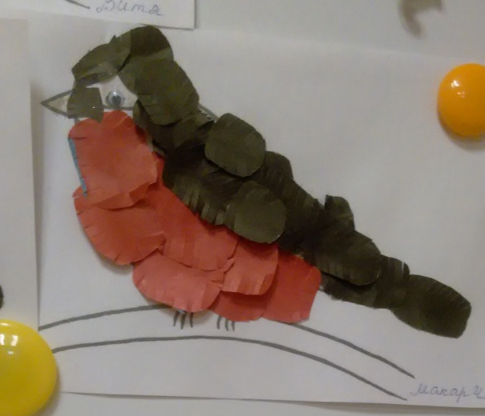
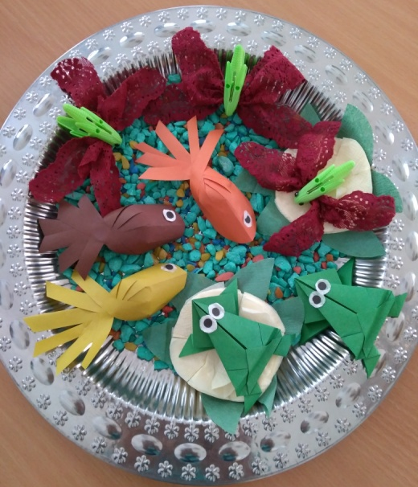
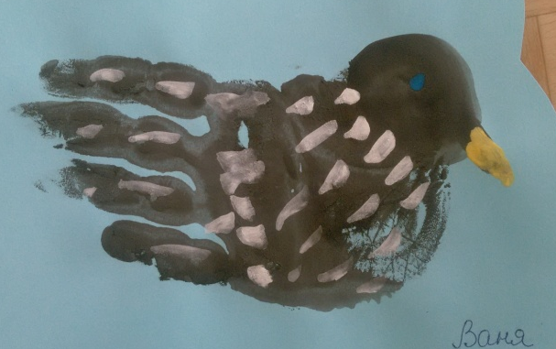
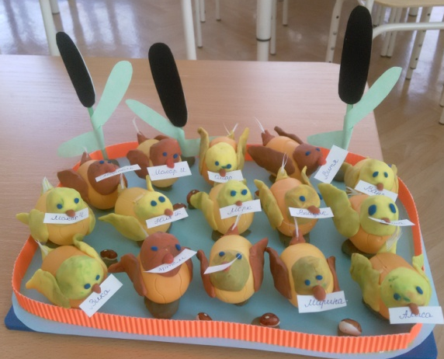
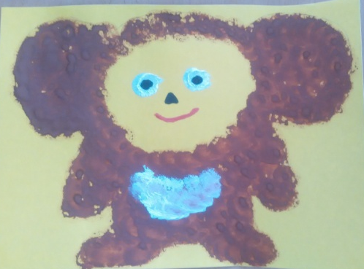
Задачи:
Воспитательная:
воспитывать трудолюбие и желание
добиваться успеха собственным трудом;
воспитывать аккуратность в работах, желание
радовать своих близким своими успехами.

Slide 5




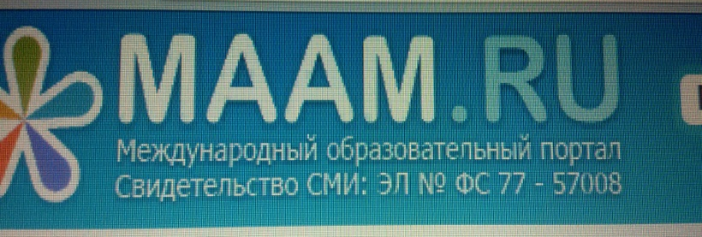
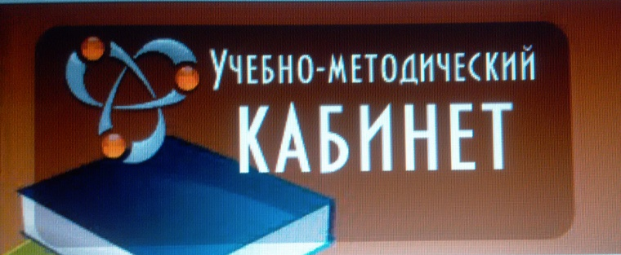
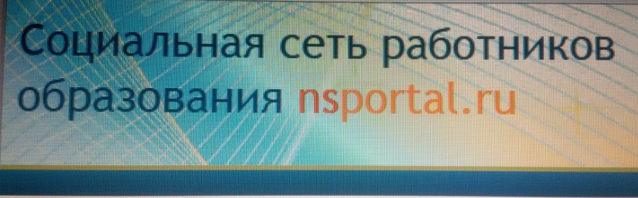
За период работы над темой самообразования мною была подобрана и изучена следующая
методическая литература,
интернет – ресурсы:

Slide 6




За период работы над темой самообразования мною была подобрана и изучена следующая методическая литература,
интернет – ресурсы:

Slide 7

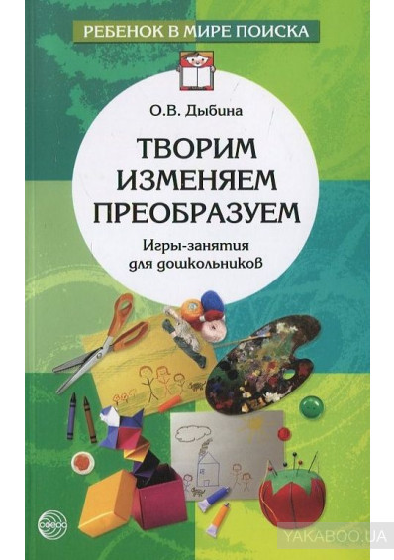



Slide 8
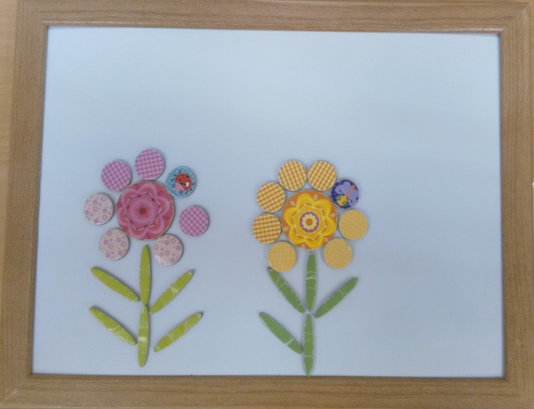
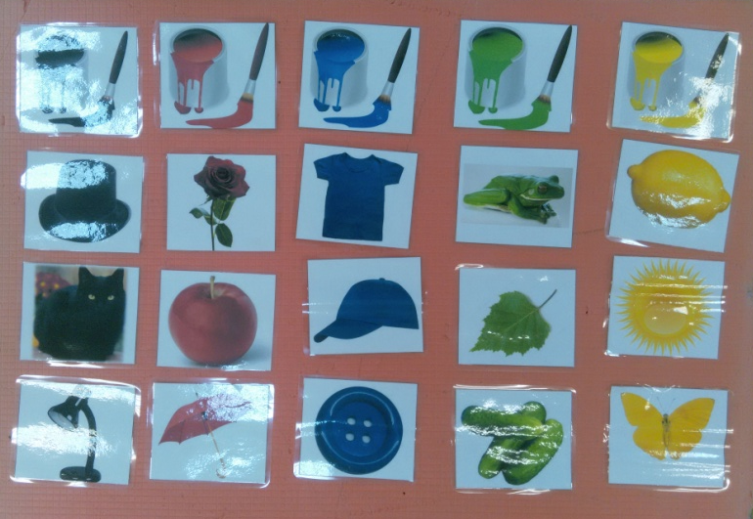
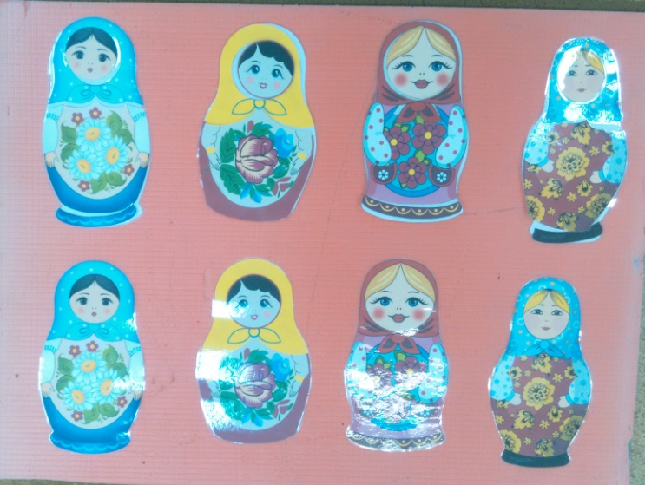
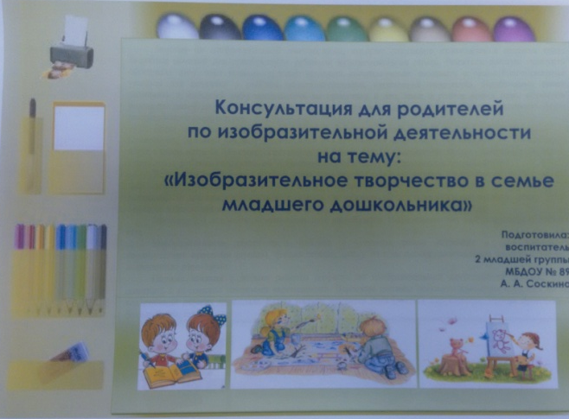
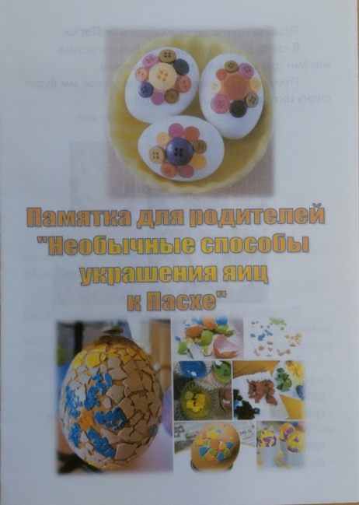
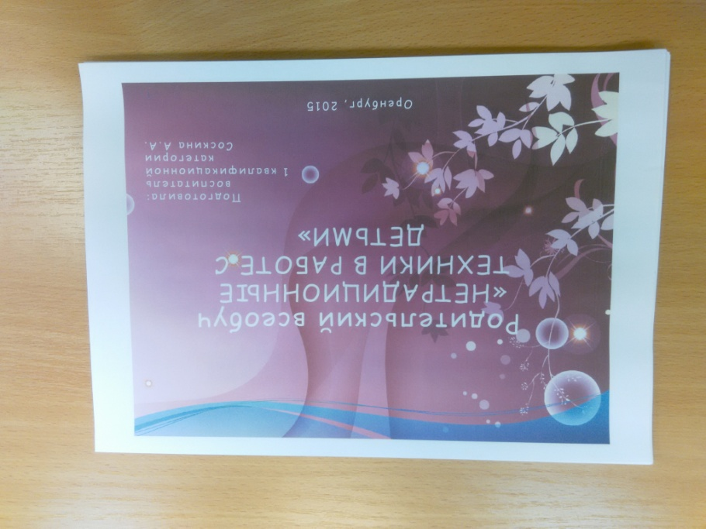
За период работы над темой самообразования мною были разработаны дидактические пособия,
консультации, памятки для родителей:

Slide 9
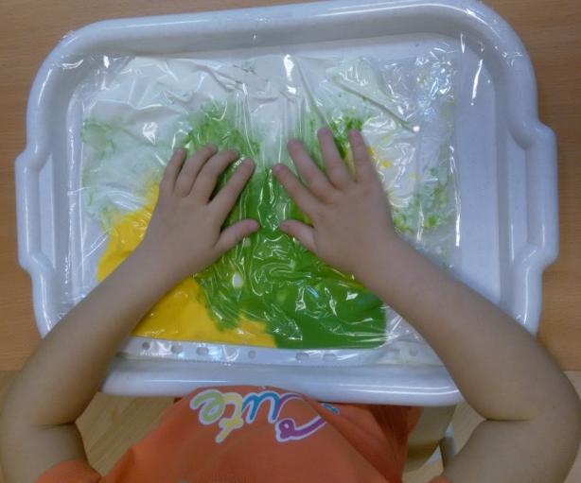
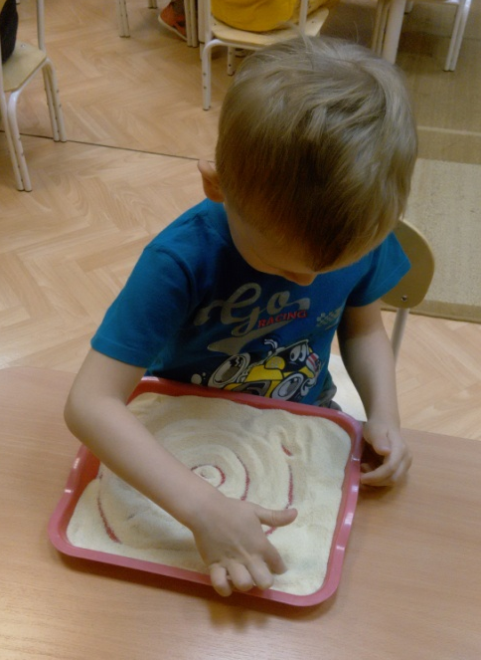
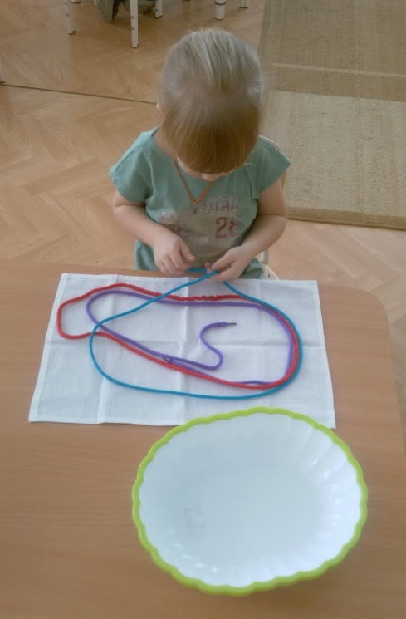
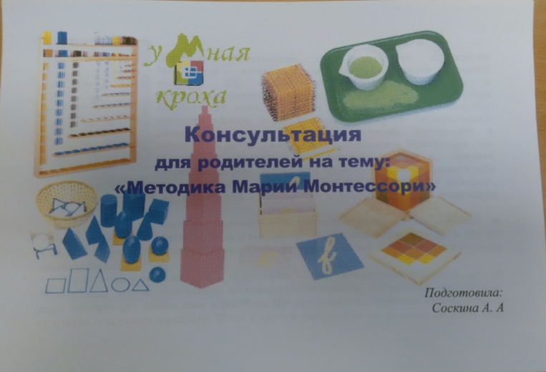
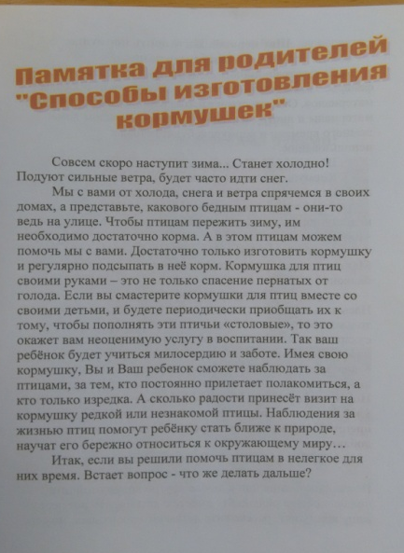
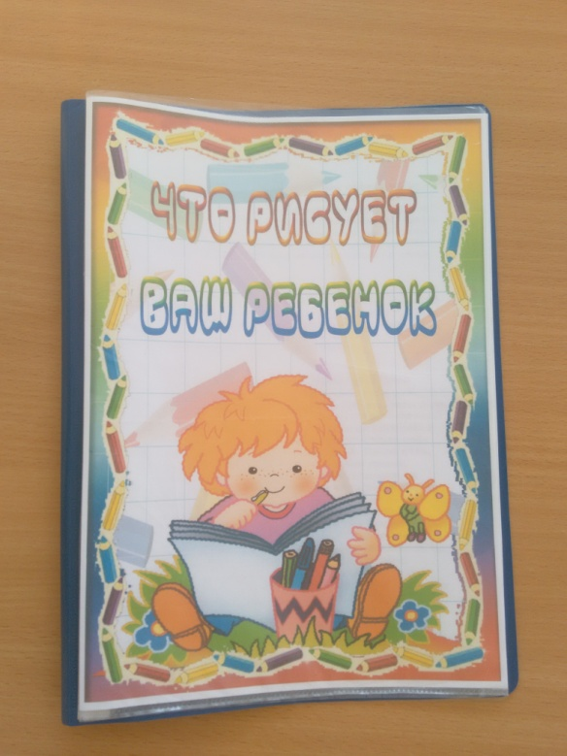

Slide 10
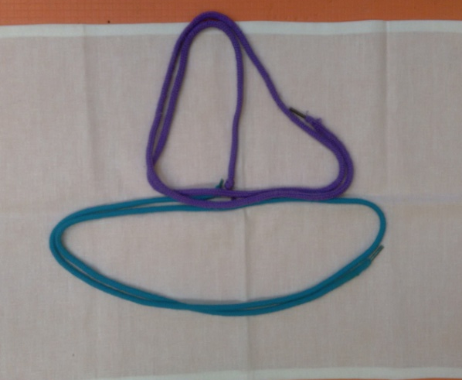
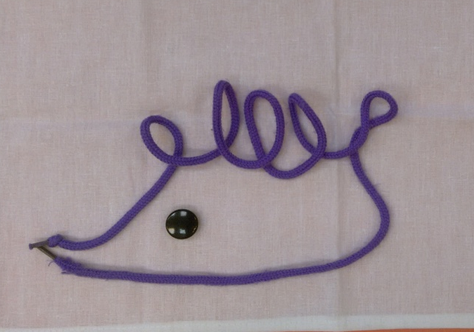
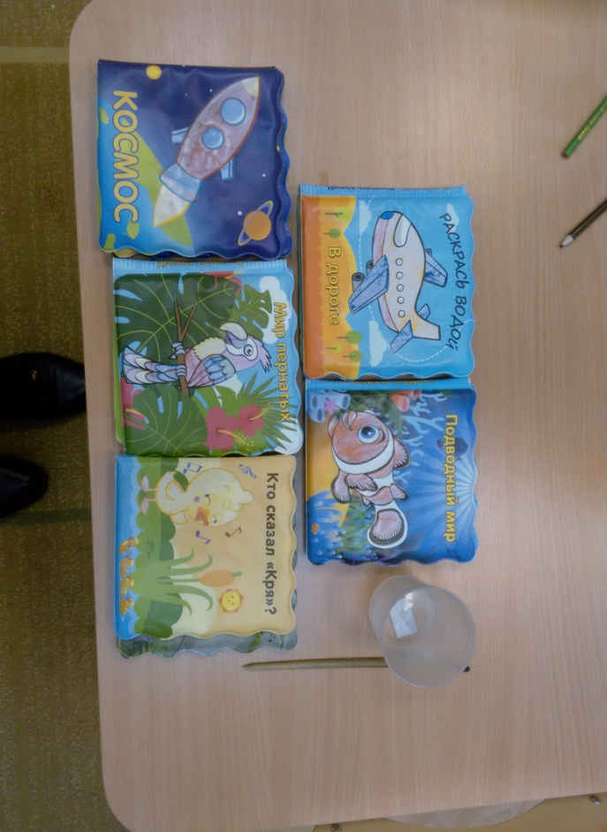
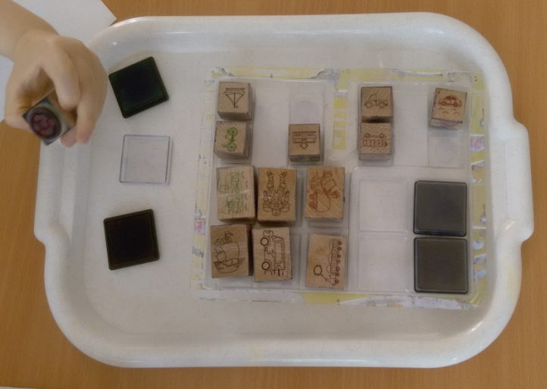

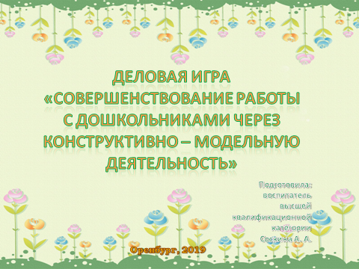
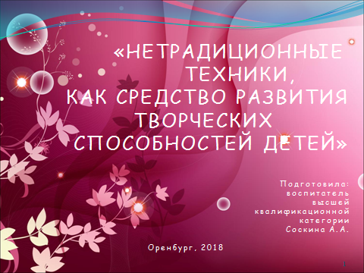
За период работы над темой самообразования мною были разработаны дидактические пособия,
консультации, памятки для родителей,
деловая игра, мастер – класс для педагогов:

Slide 11
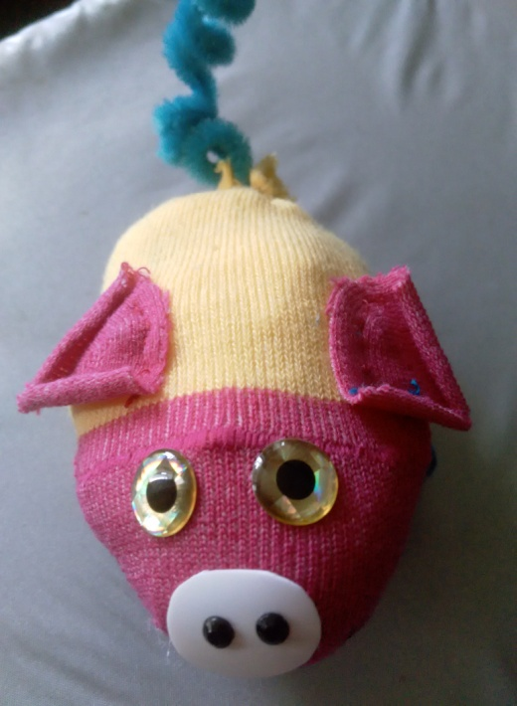
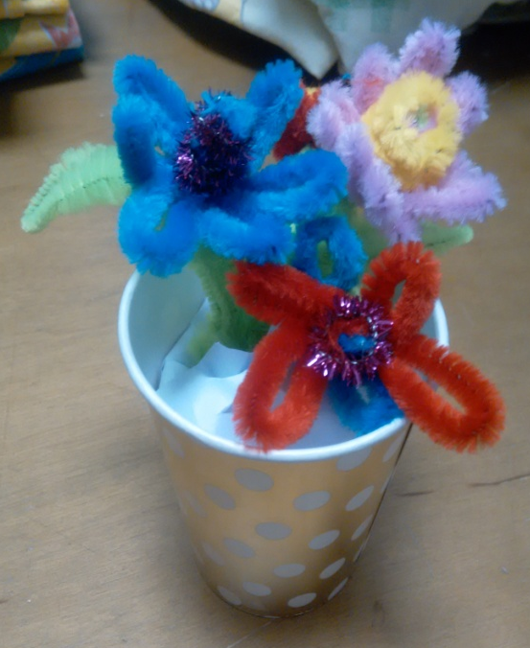
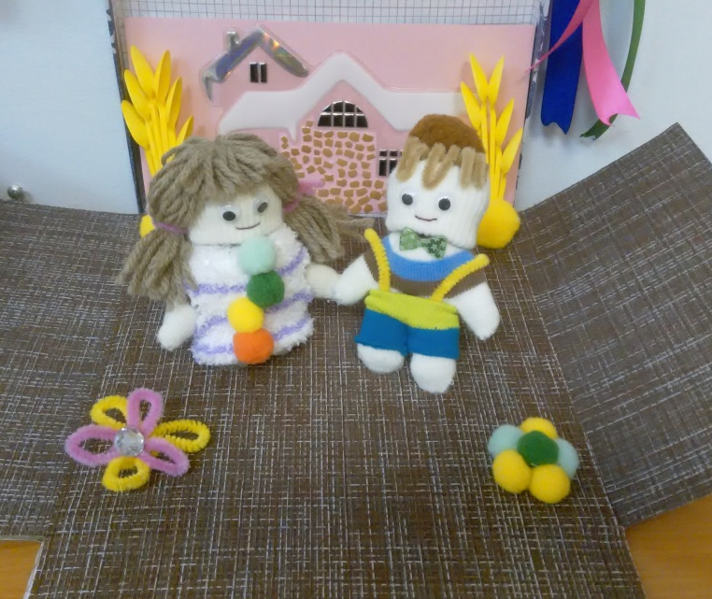
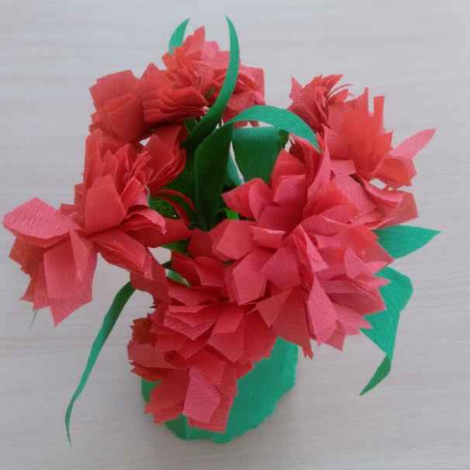
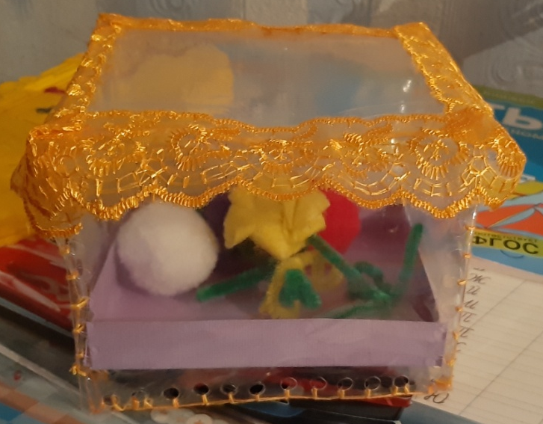
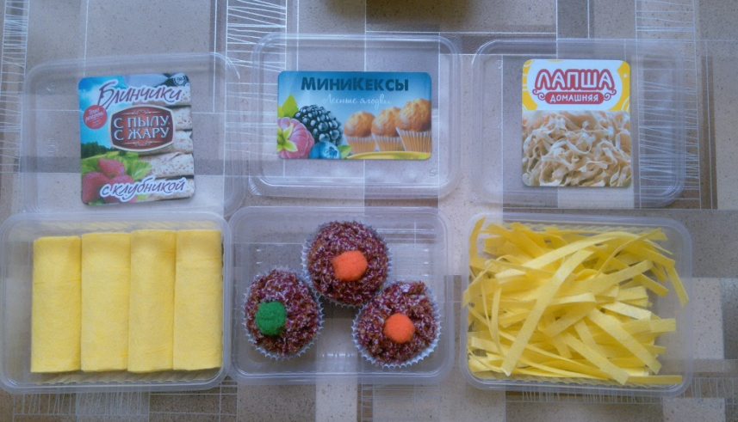
Моё увлечение неразрывно связано с творчеством, которое я воплощаю совместно с детьми или же самостоятельно.

Slide 12
Вывод: Занятия с использование нетрадиционного рисования оказывают неоценимую услугу в разностороннем развитии детей, помогает воспитателю находить
контакт с ребёнком и наладить сотрудничество
с ним в других видах деятельности, а также
способствуют взаимодействию педагога с родителями.
Цель поставленная мною на начальном этапе была достигнута, т.к. каждая из этих техник – это маленькая игра и их использование позволило детям чувствовать себя раскованнее, смелее, непосредственнее, что и дало полную свободу для самовыражения; но как и любая творческая тема она не заканчивается, поэтому исходя из вышесказанного мною поставлена следующая цель – развитие самостоятельности и инициативы каждого ребёнка через нетрадиционные техники.

Slide 13
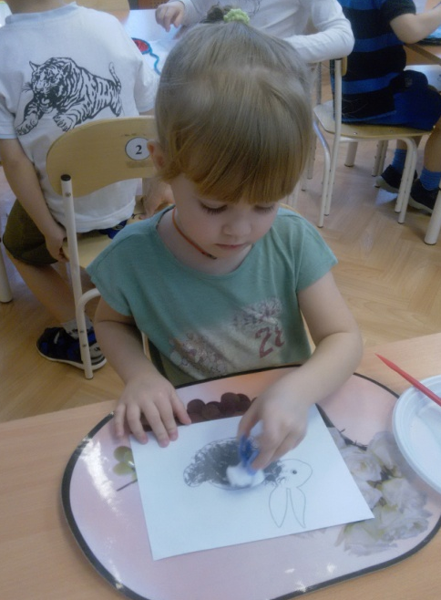
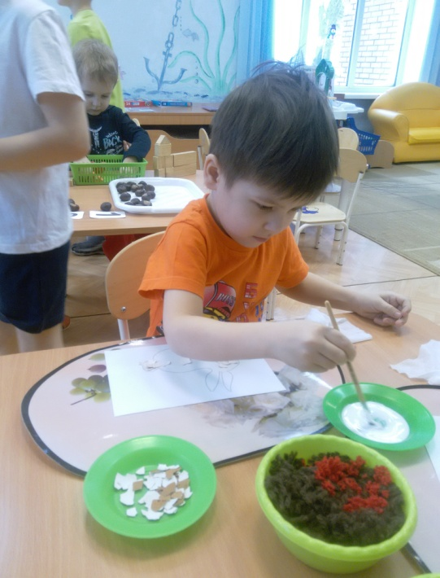
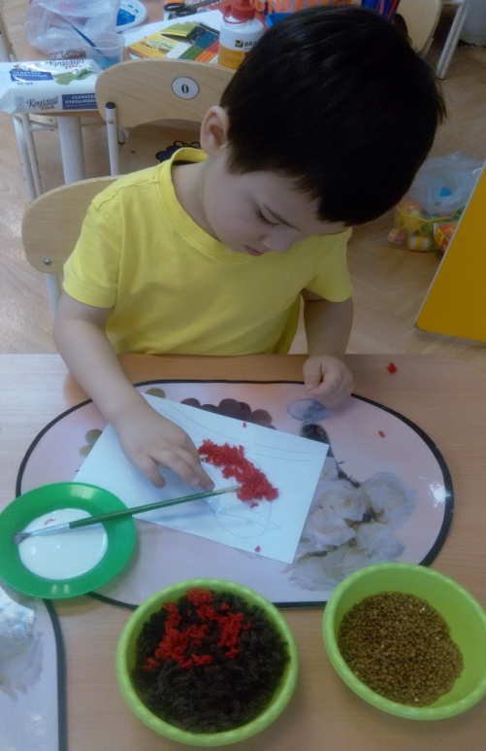
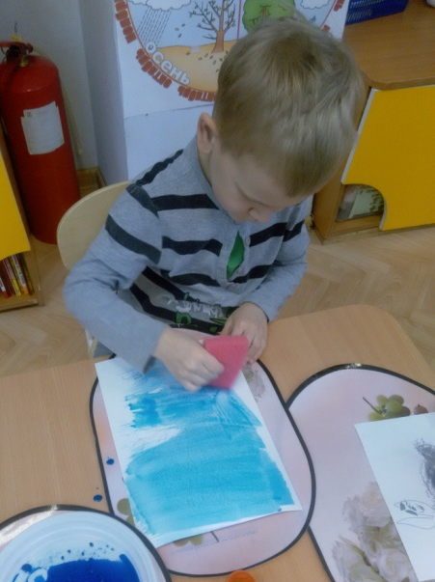
Благодарю
за
внимание!!!

